Slide 1




TRƯỜNG TIỂU HỌC TÂN VIÊN
CHÀO MỪNG QUÝ THẦY CÔ
VỀ DỰ GIỜ THĂM LỚP
Môn Tiếng Việt lớp 3
BÀI 20: TIẾNG NƯỚC MINH (T1,2)
Giáo viên: Đỗ Thị Hoài Phương
Lớp: 3B

Slide 2
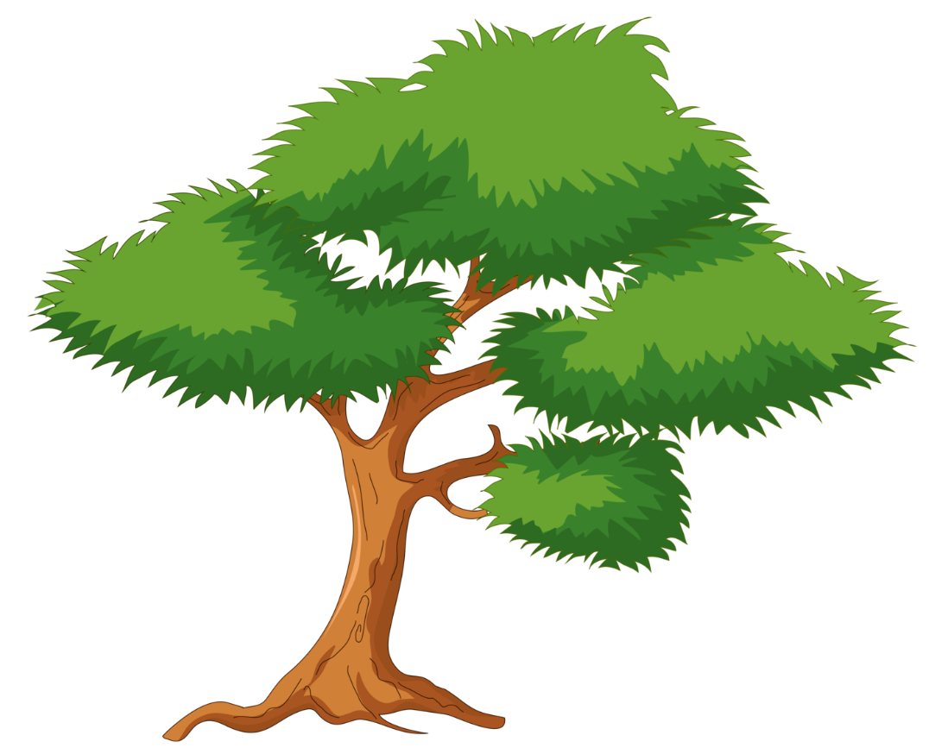
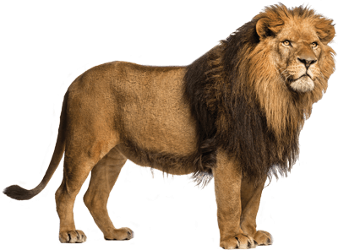

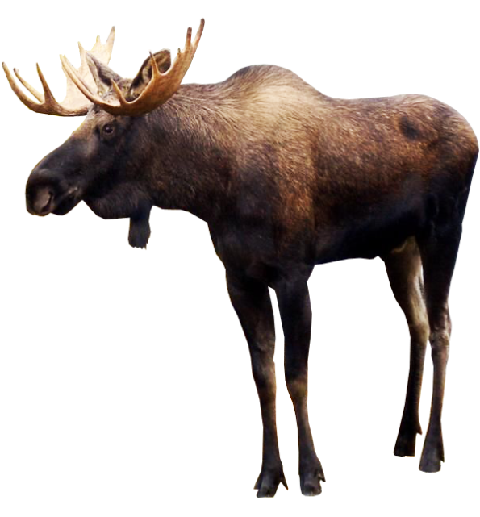
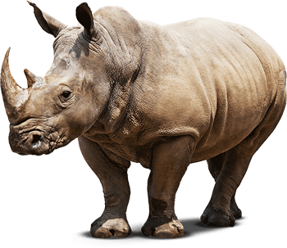
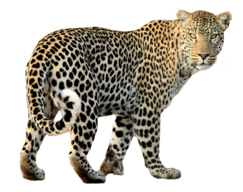


KHÁM PHÁ RỪNG XANH

Slide 3
TIẾNG VIỆT
BÀI 20: TIẾNG NƯỚC MÌNH (T1,2)
1. Hướng dẫn đọc.
Giọng đọc diễn cảm, nhấn giọng ở những từ ngữ giàu sức gợi tả, gợi cảm. Đọc đúng các tiếng phát âm dễ bị sai: sắc, trùng, sữa, võng, ngã, kẽo,…
2. Chia đoạn.
+ Đoạn 1: Từ đầu đến diễn viên phi ngựa
+ Đoạn 2: Tiếp theo cho đến trên sàn chuồng ngựa
+ Đoạn 3: Phần còn lại

Slide 4
TIẾNG VIỆT
BÀI 20: TIẾNG NƯỚC MÌNH (T1,2)
3. Luyện đọc và tìm hiểu bài.
sắc, trùng, sữa, võng, ngã, kẽo
Tiếng bố là dấu sắc/
Có phải không bố ơi/
Cao như mây đỉnh núi/
Bát ngát như trùng khơi.//
- Bập bẹ: nói cưa rõ do mới tập nói.
- Kẽo kẹt: từ mô phỏng tiếng kêu của võng ki đung đưa.
- Sân đình: Nơi sinh hoạt cộng đồng của làng xã trong khuôn viên đình làng.
- Chọi (cỏ) gà: trò cơi dân gian của trẻ nhỏ (dùng cỏ gà của mình quất mạnh vào cỏ gà của bạn), mang đạm nét đẹp đồng quê.

Slide 5
BÀI 20: TIẾNG NƯỚC MÌNH (T1,2)
Luyện đọc
Tìm hiểu bài
sắc, trùng, sữa, võng, ngã, kẽo
Câu 1: Bài thơ nhắc đến những dấu thanh nào trong tiếng Việt?
+ Dấu sắc, dấu nặng, dấu ngã, dấu huyền,dấu hỏi, không có dấu
Tiếng bố là dấu sắc/
Có phải không bố ơi/
Cao như mây đỉnh núi/
Bát ngát như trùng khơi.//

Slide 6
TIẾNG VIỆT
BÀI 20: TIẾNG NƯỚC MÌNH (T1,2)
Luyện đọc
Tìm hiểu bài
sắc, trùng, sữa, võng, ngã, kẽo
Câu 2: Ở khổ 1 và khổ 2, dấu sắc và dấu nặng được nhắc qua tiếng nào?Tìm những hình ảnh so sánh được gợi ra từ những tiếng đó?
Tiếng bố là dấu sắc/
Có phải không bố ơi/
Cao như mây đỉnh núi/
Bát ngát như trùng khơi.//
+ Dấu sắc được nhắc qua tiếng “bố”; dấu nặng được nhắc qua tiếng “mẹ”
+ Những hình ảnh so sánh gợi ra từ tiếng “bố” là cao như mây đỉnh núi, bát ngát trùng khơi, hình ảnh so sánh gợi ra từ tiếng “mẹ” là: ngọt ngào như dòng sữa nuôi con lớn thành người.

Slide 7
TIẾNG VIỆT
BÀI 20: TIẾNG NƯỚC MÌNH (T1,2)
Luyện đọc
Tìm hiểu bài
sắc, trùng, sữa, võng, ngã, kẽo
Câu 3: Trong bài thơ, dấu ngã, dấu huyền, dấu hỏi gắ với tiếng nào? Mỗi tiếng đó gợi nhớ đến điều gì?
Tiếng bố là dấu sắc/
Có phải không bố ơi/
Cao như mây đỉnh núi/
Bát ngát như trùng khơi.//
Dấu huyền gắn với tiếng làng. Tiếng làng gợi nhớ đến hình ảnh làng quê thân thương với sân đình giếng nước,... nơi nuôi dưỡng tâm hồn con trẻ.
Dấu ngã gắn với tiếng võng. Tiếng võng gợi nhớ đến hình ảnh thân thương của bà.
Dấu hỏi gắn với tiếng cỏ. Tiếng cỏ gợi nhớ đến trò chơi tuổi thơ ( trò chơi chọi gà)

Slide 8
BÀI 20: TIẾNG NƯỚC MÌNH (T1,2)
Luyện đọc
Tìm hiểu bài
sắc, trùng, sữa, võng, ngã, kẽo
Câu 4: Hai câu thơ cuối nhắc đến tiếng nào ? Tiếng đó có khác gì với những tiếng nhắc đến trong bài thơ?
Tiếng bố là dấu sắc/
Có phải không bố ơi/
Cao như mây đỉnh núi/
Bát ngát như trùng khơi.//
  Hai câu thơ cuối nhắc đến tiếng em. Tiếng em khác với những tiếng được nhắc trong bài thơ là không có dấu thanh.

Slide 9
TIẾNG VIỆT
BÀI 20: TIẾNG NƯỚC MÌNH (T1,2)
Luyện đọc
Tìm hiểu bài
sắc, trùng, sữa, võng, ngã, kẽo
  Câu 5: Bài thơ muốn nói với em điều gì?
  Tác giả muốn nói qua bài thơ tình yêu của tác giả với dấu thanh nói riêng, tiếng Việt nói chung cũng chính là tình yêu của tác giả đối với đất nước, quê hương.
Tiếng bố là dấu sắc/
Có phải không bố ơi/
Cao như mây đỉnh núi/
Bát ngát như trùng khơi.//

Slide 10

TIẾNG VIỆT
BÀI 20: TIẾNG NƯỚC MÌNH (T1,2)
Luyện đọc
Tìm hiểu bài
sắc, trùng, sữa, võng, ngã, kẽo
NỘI DUNG
Tiếng bố là dấu sắc/
Có phải không bố ơi/
Cao như mây đỉnh núi/
Bát ngát như trùng khơi.//
Nói lên tình yêu của tác giả với quê hương đật nước qua các dấu thanh trong câu chữ của Tiếng Việt.

Slide 11
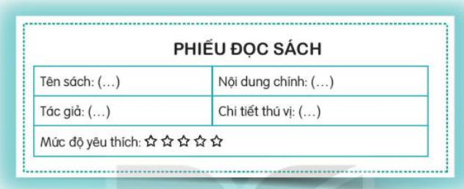
BÀI 20: TIẾNG NƯỚC MÌNH (T1,2)
4. Đọc mở rộng
1. Đọc những câu chuyện, bài thơ, bài văn về quê hương đất nước và viết vào phiếu dưới đây theo mẫu
2. Chia sẻ với bạn chi tiết thú vị về nhân vật, sự việc được nói đến trong bài đã học.

Slide 12
TIẾNG VIỆT
BÀI 20: TIẾNG NƯỚC MÌNH (T1,2)
Bài tham khảo
Cửa Tùng
Thuyền chúng tôi đang xuôi dòng Bến Hải - con sông in đậm dấu ấn lịch sử một thời chống Mĩ cứu nước. Đôi bờ thôn xóm mướt màu xanh lũy tre làng và những rặng phi lao rì rào gió thổi.
Từ cầu Hiền Lương, thuyền xuôi khoảng sau cây số nữa là gặp biển cả mênh mông. Nơi dòng Bến Hải gặp sóng biển khơi ấy chính là Cửa Tùng. Bãi cát ở đây thường được ngợi ca là “Bà Chúa của các bãi tắm”. Diệu kì thay, trong một ngày, Cửa Tùng có ba sắc màu nước biển. Bình minh, mặt trời như chiếc thau đồng đỏ ối chiếu xuống mặt biển, nước biển nhuộm màu hồng nhạt. Trưa, nước biển xanh lơ và khi chiều tà thì đổi sang màu xanh lục.
Người xưa đã ví bờ biển Cửa Tùng giống như một chiếc lược đồi mồi cài vào mái tóc bạch kim của sóng biển.
Theo THỤY CHƯƠNG

Slide 13

XIN CHÂN THÀNH CẢM ƠN
QUÝ THẦY CÔ GIÁO VÀ CÁC EM
Notes:
13

